Slide 1
Introducción a GIT
Entornos de Desarrollo
Eduardo Martínez Romero
1 DAW 2020·2021

Slide 2

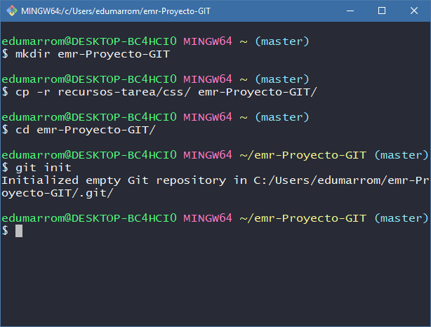
Preparando el repositorio | 1 - 4
Creamos en la carpeta del usuario un directorio donde realizaremos la siguiente práctica. Se llamará:
  emr-Proyecto-GIT
Dentro de ella copiaremos la carpeta css de los recursos ofrecidos para la práctica. Nos situaremos en ella y creamos un repositorio local con:
  git init

Slide 3
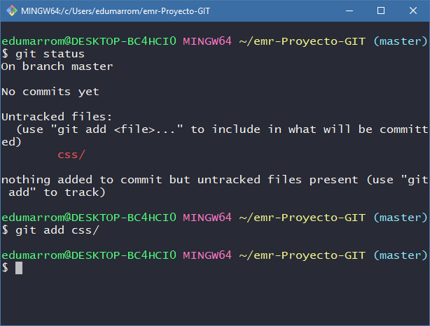
Estado de un repositorio | 5
Comprobamos el estado del repositorio con git status y pasamos los archivos untracked a la zona de preparación utilizando la instrucción git add css/.

Slide 4
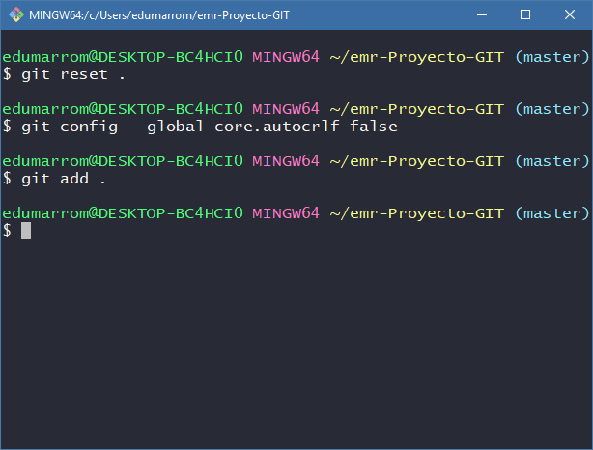
Saltos de línea | 6
Si al pasar los archivos nos aparecen advertencias por el formato de los saltos de línea ejecutaremos los siguientes comandos:
  git reset .
  git config –global core.autocrlf false
  git add .

Slide 5
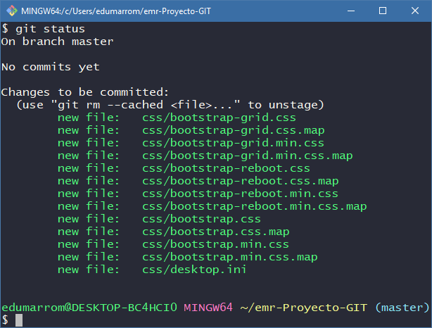
Seguimiento de ficheros | 7
Si comprobamos de nuevo el estado del repositorio, observaremos que los ficheros que antes estaban sin seguimiento (untracked) ahora están staged, es decir, en la zona de preparación.

Slide 6
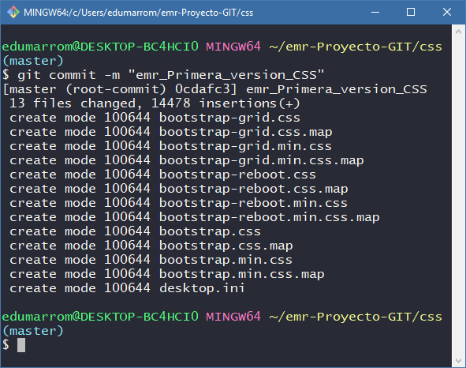
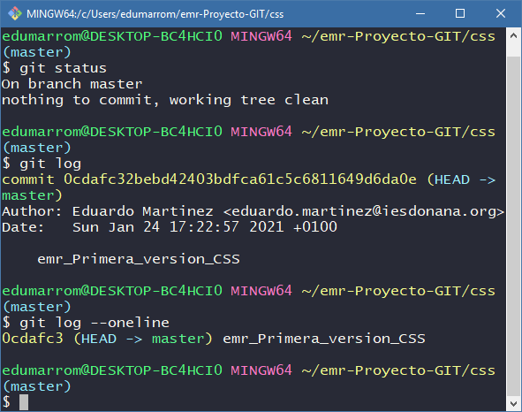
Creando una versión | 8 - 9
Creamos con la instrucción commit una nueva versión y con el parámetro -m incluimos un comentario que especifique detalles útiles:
git commit -m “emr_Primera_version_CSS”
Una vez confirmada la nueva versión, hasta que no se realice ningún cambio, el comando git status no devolverá ningún fichero.
Con git log podemos revisar el historial de versiones. El argumento --oneline nos ofrece un formato resumido del historial.

Slide 7
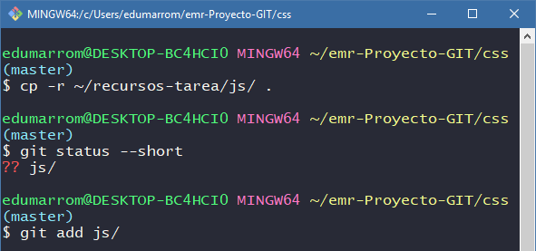
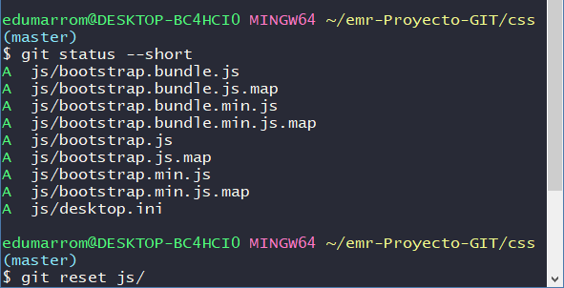
Deshacer cambios | 10 - 12
Vamos a añadir el directorio js de los recursos a la carpeta de nuestro proyecto y observamos el estado del repositorio. Con el parámetro --short obtenemos una versión reducida
Añadimos el directorio al área de preparación y de nuevo comprobamos el estado del repositorio para después devolverlos a su estado anterior usando la orden reset.

Slide 8
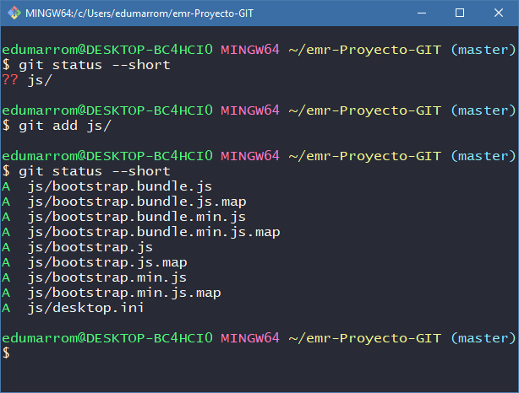
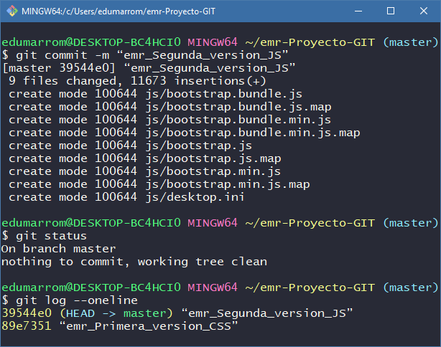
Deshacer cambios | 13 - 15
Comprobamos el estado de nuevo y volvemos a añadir la carpeta js.
Verificamos el estado una vez más y creamos una nueva versión, añadiendo un nuevo comentario.
Volvemos a no tener ningún cambio desde la última versión. Ahora en el historial podremos encontrar una nueva entrada.

Slide 9
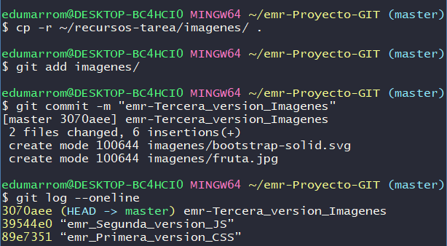
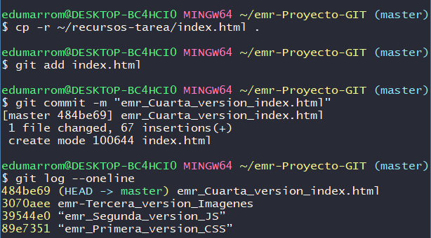
Deshacer cambios | 16 - 17
Vamos a añadir un directorio más desde los recursos, imagenes. Pasaremos los ficheros al estado staged para crear una nueva versión. Verificamos el historial para verificar nuestra nueva versión
También copiaremos el fichero index.html desde los recursos, lo preparamos y confirmamos verificamos desde el historial.

Slide 10
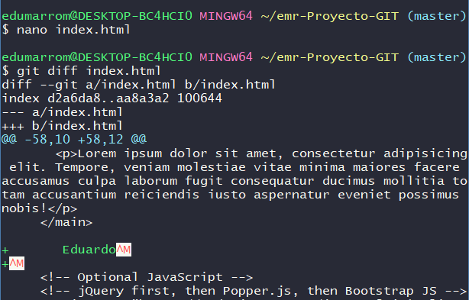
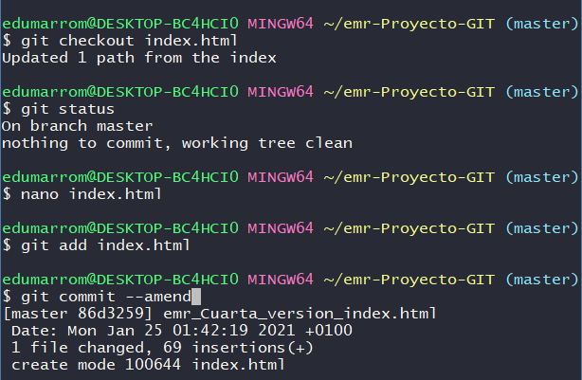
Modificando versiones | 18 - 22
Modificaremos el fichero index.html usando un editor de texto (por ejemplo nano) para añadir nuestro nombre y luego comprobaremos las diferencias con el fichero original usando la orden diff.
Después vamos a deshacer esa modificación por medio de la orden checkout y verificar que no hay cambios en nuestro repositorio. Finalmente volveremos a modificar el fichero e incluirlo en la última versión sin generar una nueva, gracias al parámetro --amend.

Slide 11
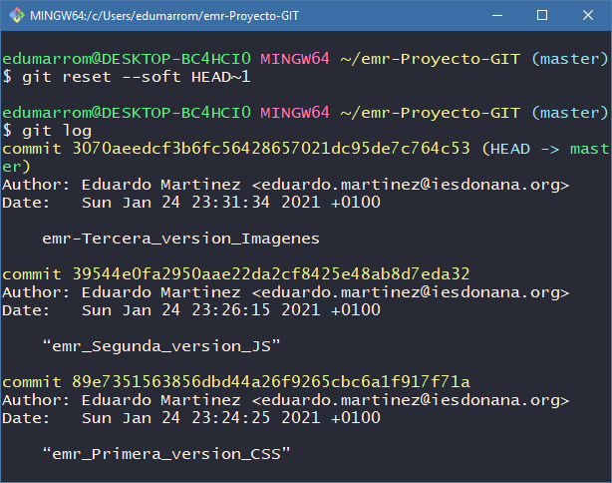
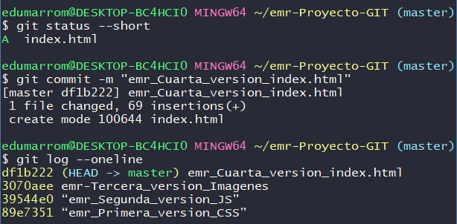
Borrando versiones | 23 - 24
A continuación vamos a eliminar la última versión que hemos realizado de nuestro proyecto, pero sin perder los cambios realizados posteriormente. Para ello sirve la orden reset. Indicaremos que queremos que no sea destructivo con --soft, y que vuelva al último commit (~1) antes del actual (HEAD).
Después volveremos a confirmar los cambios creando una nueva versión y vamos a mostrarla en el historial.
Después vamos a deshacer esa modificación por medio de la orden checkout y verificar que no hay cambios en nuestro repositorio. Finalmente volveremos a modificar el fichero y añadirlo a la zona de preparación.

Slide 12

Con esta introducción al funcionamiento de GIT podremos realizar las tareas básicas para el control de versiones de nuestro proyecto.
Gracias por su atención.

